Slide 1




KSeF
Ministerstwo Finansów / gov.pl/finanse Krajowa Administracja Skarbowa / gov.pl/kas

Slide 2
KSeF- informacje ogólne
Ministerstwo Finansów / gov.pl/finanse Krajowa Administracja Skarbowa / gov.pl/kas

Slide 3
Co to jest KSeF?
Krajowy System e-Faktur (KSeF) jest systemem teleinformatycznym, prowadzonym przez Szefa Krajowej Administracji Skarbowej,
służącym w szczególności do:
wystawiania, otrzymywania, dostępu, przechowywania faktur ustrukturyzowanych oraz
nadawania, zmiany lub odbierania uprawnień do korzystania z KSeF.
KSeF nie wymaga od użytkownika rejestracji i zakładania konta.
Aby korzystać z KSeF należy się zalogować (uwierzytelnić)
w systemie w kontekście właściwego nr NIP.

Slide 4
Kluczowe terminy w KSeF 2.0
Od 1 lutego 2026 r. KSeF stał się obowiązkowy dla podatników,
u których wartość sprzedaży (wraz z kwotą podatku) przekroczyła
w 2024 r. 200 mln zł.
Od 1 kwietnia 2026 r. KSeF będzie obowiązkowy dla wszystkich podatników.
WAŻNE!
Termin 1 kwietnia 2026 roku dotyczy wyłącznie obowiązku wystawiania faktur
ustrukturyzowanych, a nie ich otrzymywania.
Otrzymywanie faktur przy użyciu KSeF jest obowiązkowe już od 1 lutego 2026 roku (poza przypadkami wyłączonymi ustawowo, gdzie faktura jest przekazana w sposób uzgodniony).

Slide 5
Jak korzystać z KSeF?
KSeF jest oparty na modelu poświadczeń.
Poświadczenia to wymogi bezpieczeństwa, które eliminują ryzyko dostępu do faktur przez osoby nieuprawnione – także w przedsiębiorstwie podatnika
Przed wystawieniem faktury w systemie wymagane jest uwierzytelnienie się osoby wystawiającej fakturę oraz posiadanie właściwych uprawnień.
Po uwierzytelnieniu się („zalogowaniu”) podatnik korzysta z KSeF
np. w zakresie przeglądania, wystawiania i otrzymywania faktur ustrukturyzowanych.

Slide 6
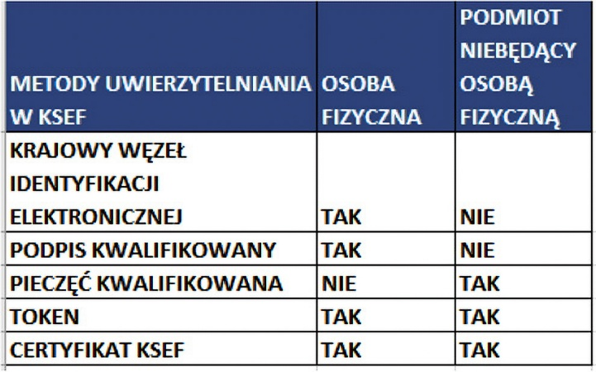
Metody uwierzytelnienia w KSeF
Krajowy Węzeł Identyfikacji Elektronicznej (mObywatel, mojeID - bankowość elektroniczna, e-dowód i profil zaufany) – bezpłatne narzędzie
Podpis Kwalifikowany zawierający atrybut NIP lub PESEL
(wydany przez Narodowe Centrum Certyfikacji (NCCert))
Podpis Kwalifikowany bez atrybutu NIP lub PESEL
Pieczęć Kwalifikowana
Token
Certyfikat KSeF

Slide 7
Token
Jest to unikalny, 40-znakowy ciąg alfanumeryczny służący do uwierzytelniania
i autoryzacji w systemie, zastępujący konieczność logowania innym narzędziem.
czy profilem zaufanym.
Jest to jedna z metod uwierzytelniania w KSeF, która może być stosowana wyłącznie
w narzędziach komercyjnych, które przewidują taki sposób uwierzytelniania się.
Może zostać wygenerowany w Aplikacji KSeF Podatnika
(zakładka „Tokeny” w menu głównym tej Aplikacji).
Zawiera w sobie uprawnienia wskazane przez podatnika lub osobę fizyczna
(posiadająca nadane uprawienia) w czasie jego generowania. Osoba dysponująca tokenem może działać w KSeF w zakresie przypisanych do tokenu uprawnień.

Slide 8
Certyfikat KSeF
Certyfikaty KSeF są rodzajem elektronicznych poświadczeń tożsamości posiadacza, podobnie jak np. certyfikaty kwalifikowane. Zawierają one dane osobowe wnioskującego
lub dane podmiotu.
Jest to jedna z metod uwierzytelniania w KSeF (certyfikat typu 1), która może być stosowana wyłącznie w narzędziach komercyjnych,
Służą także do oznaczenia faktury kodem umożliwiającym potwierdzenie tożsamości wystawcy przy wystawianiu faktur w trybie OFFLINE (tj. w trybie offline24,
offline-niedostępność systemu, trybie awarii KSeF – certyfikat typu 2),
Mogą zostać wygenerowane w Aplikacji KSeF Podatnika (zakładka „Certyfikaty)”
w menu głównym tej Aplikacji).

Slide 9
Rodzaje faktur obsługiwanych w KSeF
FAKTURA
PODSTAWOWA
FAKTURA
UPROSZCZONA
FAKTURA
ZALICZKOWA
FAKTURY OBSŁUGIWANE
W KSeF
FAKTURA
KORYGUJĄCA
FAKTURA
ROZLICZAJĄCA
FAKTURA KORYGUJĄCA FAKTURĘ ZALICZKOWĄ
FAKTURA KORYGUJĄCA FAKTURĘ ROZLICZAJĄCĄ

Slide 10
Dokumenty nieobsługiwane w KSeF
FAKTURY
WEWNĘTRZNE
RACHUNKI W ROZUMIENIU ART. 87 ORDYNACJI PODATKOWEJ
DOKUMENTY NIEOBSŁUGIWANE W KSeF
NOTY UZNANIOWE
FAKTURY
PRO FORMA
NOTY OBCIĄŻENIOWE
DOWODY WEWNĘTRZNE
Zaplanuj jakim kanałem będziesz przekazywał kontrahentowi dokumenty, które nie są obsługiwane w KSeF.

Slide 11
Tryby wystawiania faktur w KSeF
W systemie KSeF od strony technicznej funkcjonują dwa tryby
wystawiania faktur: tryb ONLINE i tryb OFFLINE.
Tryb ONLINE to wystawianie faktur w czasie rzeczywistym do KSeF
(wysyłka pliku XML faktury do KSeF następuje w tym samym dniu
co data wskazana w polu P_1 pliku XML e-Faktury).
Tryb OFFLINE sprowadza się do wystawienia faktury poza KSeF
i dosłaniu jej później do systemu w określonym ustawowo terminie,
celem nadania jej numeru KSeF.

Slide 12
Tryb OFFLINE
ART. 106nda
ART. 106nh
ART. 106nf
TRYB OFFLINE24
stosowany np. w razie problemów z dostępem
do sieci Internet
TRYB OFFLINE NIEDOSTĘPNOŚĆ KSeF
stosowany w czasie ogłoszonej niedostępności KSeF, związanej z prowadzonymi pracami serwisowymi
TRYB AWARYJNY
wykorzystywany
w przypadku ogłoszonej
w BIP i oprogramowaniu interfejsowym awarii systemu
Fakturę w trybach OFFLINE:
wystawia się zgodnie z wzorem e-Faktury FA(3),
przesyła się do KSeF w terminie 1 dnia (w przypadku prac serwisowych lub trybu offline24)
bądź 7 dni (w przypadku trybu awaryjnego).

Slide 13
Faktura udostępniana nabywcy w sposób uzgodniony
W kilku ustawowo określonych przypadkach wystąpi obowiązek przekazania wystawionej
w KSeF faktury nabywcy w sposób z nim uzgodniony (np. papierowo lub jako plik PDF).
Przypadki te określa art. 106gb ust. 4 ustawy o VAT. Jest to np. sytuacja gdy:
miejsce świadczenia danej czynności przypada poza terytorium kraju,
nabywcą będzie:
  osoba prywatna (konsument),
  podmiot zagraniczny,
  podatnik korzystający ze zwolnienia w ramach procedury SME (procedura umożliwia
  przedsiębiorcom mającym siedzibę działalności gospodarczej na terytorium UE korzystanie
  ze zwolnienia z VAT w państwie członkowskim, w którym nie posiadają siedziby
  działalności gospodarczej),
  podmiot, który nie posługuje się numerem NIP (np. rolnik ryczałtowy, który nie posiada NIP).

Slide 14
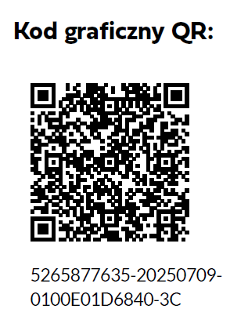
QR kod na fakturze wystawionej ONLINE
Każda wystawiona w KSeF faktura, która będzie udostępniania
nabywcy poza KSeF (w przypadkach określonych ustawowo)
powinna zostać opatrzona dodatkowo kodem QR, który zapewnia
dostęp do faktury w KSeF bez konieczności logowania do systemu.
Po wprowadzeniu dodatkowych danych:
numer faktury,
identyfikator podatkowy nabywcy lub informacja o jego braku,
kwota należności ogółem.
nabywca pobierze fakturę z systemu.
Pod kodem QR należy zamieścić napis zawierający numer KSeF faktury.

Slide 15
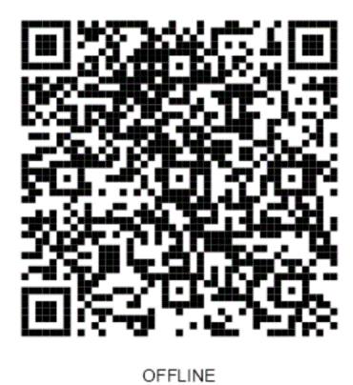
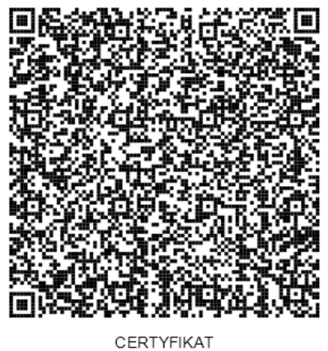
Dwa kody QR na fakturze
Faktura wystawiona w trybie offline udostępniana nabywcy w sposób uzgodniony
(w przypadkach określonych w art. 106gb ust. 4 ustawy) – jeśli wydanie następuje
poza KSeF – powinna być oznaczona dwoma kodami QR:
KOD QR I
KOD QR II
KOD QR I Z NAPISEM
„OFFLINE” UMOŻLIWIA:
DOSTĘP DO FAKTURY
WERYFIKACJĘ DANYCH ZAWARTYCH W FAKTURZE
KOD QR II Z NAPISEM
„CERTYFIKAT” UMOŻLIWIA :
ZAPEWNIENIE AUTENTYCZNOŚCI POCHODZENIA I INTEGRALNOŚCI TREŚCI TEJ FAKTURY
WERYFIKACJĘ WYSTAWCY TOŻSAMOŚCI FAKTURY

Slide 16
KSeF nie zmienia zasad powstawania
obowiązku podatkowego
Wdrożenie KSeF nie zmienia zasad określania daty powstania obowiązku podatkowego. Zgodnie z ogólną zasadą obowiązek podatkowy powstaje:
w momencie dokonania dostawy towarów,
w momencie wykonania usługi,
w chwili otrzymania zaliczki na poczet przyszłej dostawy towarów
lub wykonania usługi.
Ustawa o VAT nadal będzie zawierać szczególne zasady określania daty powstania obowiązku podatkowego np. w przypadku usług budowlanych, usług najmu czy dostawy mediów.

Slide 17
Terminy wystawiania faktur nie zmieniają się
Wdrożenie KSeF nie zmienia terminów wystawiania faktur.
Zgodnie z ogólną zasadą faktury na rzecz innego podatnika wystawia się:
do 15. dnia miesiąca następującego po miesiącu, w którym dokonano dostawy towarów lub wykonano usługę,
do 15. dnia miesiąca następującego po miesiącu, w którym przyjęto zaliczkę na poczet przyszłego dokonania dostawy towarów lub wykonania usługi.
Ustawa o VAT nadal będzie zawierać szczególne zasady określania terminu wystawiania faktur
np. w przypadku usług budowlanych, usług najmu czy dostawy mediów.

Slide 18
Jak skorygować fakturę wystawioną w KSeF?
Jedyną formą poprawienia błędu w wystawionej w KSeF fakturze
jest wystawienie faktury korygującej.
Po przesłaniu pliku faktury do KSeF nie jest możliwe jej edytowanie.
Faktury wystawionej w KSeF nie można anulować.
W przypadku wystawienia faktury na błędnego nabywcę (tj. gdy podasz błędny NIP nabywcy) należy wystawić fakturę korygującą do zera,
a następnie nową fakturę na właściwego nabywcę (właściwy NIP nabywcy).
W KSeF nie funkcjonują noty korygujące.

Slide 19
Wyłączenia z KSeF
Pierwsza grupa wyłączeń z obowiązku wystawiania faktur w KSeF wynika ze statusu stron transakcji.
Wyłączeniem objęte będzie wystawianie faktur:
przez podatników, którzy nie posiadają siedziby działalności gospodarczej ani stałego miejsca prowadzenia działalności gospodarczej na terytorium Polski,
przez podatników, którzy nie posiadają siedziby działalności gospodarczej na terytorium kraju,
ale posiadają stałe miejsce prowadzenia działalności gospodarczej na terytorium Polski, przy czym
to stałe miejsce prowadzenia działalności nie uczestniczy w dostawie towarów lub świadczeniu usług, dla których wystawiono fakturę,
na rzecz osoby fizycznej nieprowadzącej działalności gospodarczej (faktury konsumenckie).
WAŻNE!
Pomimo braku obowiązku, podatnicy będą mogli wystawiać wymienione faktury dobrowolnie w KSeF.

Slide 20
Wyłączenia z KSeF
Drugą grupę stanowią wyłączenia dotyczące konkretnych rodzajów transakcji.
Są to przypadki wystawiania faktur przez podatników korzystających z następujących
procedur szczególnych tj.:
procedura OSS nieunijna (pozwala na brak rejestracji do celów rozliczenia podatku VAT
w każdym kraju UE konsumpcji usług, do którego są one kierowane)
procedura importu IOSS (odnosi się do sprzedaży na odległość towarów importowanych)
procedura świadczenia usług międzynarodowego okazjonalnego przewozu drogowego osób
WAŻNE!
W powyższych przypadkach nie jest możliwe dobrowolne wystawianie faktur dokumentujących
wskazane czynności w KSeF. Faktury wystawia się elektroniczne lub w postaci papierowej.

Slide 21
Wyłączenia z KSeF
Trzecią grupę wyłączeń z KSeF stanowią czynności wymienione w rozporządzeniu wykonawczym,
w tym między innymi:
świadczenie usług przejazdu autostradą płatną, udokumentowane fakturami w formie biletu jednorazowego,
świadczenie usług udokumentowane fakturą w formie biletu za przejazd kolejami, taborem samochodowym, środkami transportu morskiego i lotniczego,
świadczenie usług zwolnionych na podstawie art. 43 ust. 1 pkt 7, 37–41 ustawy o podatku od towarów i usług, udokumentowane fakturami lub innymi dowodami,
dostawa towarów i świadczenie usług udokumentowane w ramach procedury samofakturowania, jeżeli:
  nabywca nie jest zidentyfikowany na potrzeby tej czynności za pomocą polskiego NIP
  sprzedawca nie jest zidentyfikowany na potrzeby tej czynności za pomocą polskiego NIP
WAŻNE!
Jeżeli nabywca na potrzeby danej czynności będzie zidentyfikowany za pomocą nr VAT UE nadanego w innym kraju unijnym
niż Polska, pomimo braku obowiązku będzie mógł wystawić fakturę ustrukturyzowaną w ramach samofakturowania.

Slide 22
Przepisy epizodyczne wyłączające KSeF
Czwartą grupę stanowią wyłączenia z KSeF obowiązujące w okresie przejściowym:
do końca 2026 r. podatnicy obowiązani do wystawiania faktur ustrukturyzowanych będą mogli wystawiać faktury elektroniczne lub faktury w postaci papierowej, jeżeli łączna wartość sprzedaży (wraz z podatkiem) udokumentowana tymi fakturami wystawionymi w danym miesiącu będzie mniejsza lub równa 10 000 zł ⁽*⁾
(*) uwzględnia się wyłącznie wartość tych faktur, w stosunku do których podatnik jest zobowiązany do ich wystawienia w KSeF
(tj. w stosunku do których nie istnieją żadne wyłączenia lub przepisy epizodyczne pozwalające na w nich wystawienie poza KSeF)
Jeśli nastąpi przekroczenie limitu 10 000 zł – obowiązek wystawiania faktur w KSeF nastąpi począwszy
od faktury, którą przekroczono ten limit.
do końca 2026 r. podatnicy obowiązani do wystawiania faktur ustrukturyzowanych będą mogli wystawiać faktury elektroniczne lub faktury w postaci papierowej przy zastosowaniu kas rejestrujących i paragony fiskalne uznane za faktury (do 450 zł).

Slide 23
Dodatkowe odroczenia w KSeF
o charakterze przejściowym
Do 31.12.2026 r. odracza się :
Wprowadzenie kar za niestosowanie KSeF,
Obowiązek podawania numeru KSeF w przelewach
za faktury między czynnymi podatnikami VAT,
Obowiązek wskazywania numeru KSeF w przypadku zapłaty
w ramach mechanizmu podzielonej płatności (MPP).

Slide 24
KSeF – korzystanie
Ministerstwo Finansów / gov.pl/finanse Krajowa Administracja Skarbowa / gov.pl/kas

Slide 25
Korzystanie z KSeF
Docelowo KSeF obejmie wszystkie podmioty prowadzące działalność,
niezależnie od formy jej wykonywania (osoba fizyczna, spółka, spółdzielnia itd.)
Wystawianie faktur >>> terminy: 1 lutego 2026 r., 1 kwietnia 2026 r.,
1 stycznia 2027 r. (dla najmniejszych podmiotów, które spełnią warunek
dot. wartości sprzedaży w miesiącu lub wystawiają faktury przy zastosowaniu
kas rejestrujących i paragony fiskalne uznane za faktury (do 450 zł)).
Odbieranie faktur >>> termin: 1 lutego 2026 r. (brak odroczeń).
Do korzystania z KSeF konieczne jest posiadanie NIP.

Slide 26
Osoba fizyczna prowadząca działalność
Nie musi podejmować żadnych czynności, aby móc korzystać z KSeF
(chyba że nie posiada NIP).
W celu zalogowania się do KSeF wystarczające jest posiadanie NIP
i użycie profilu zaufanego lub wykorzystanie innych możliwości,
które oferuje Węzeł Krajowy (e-dowód, mObywatel, itd.)
Możliwe jest także wykorzystanie w tym celu elektronicznego podpisu kwalifikowanego (o ile zawiera NIP lub PESEL).
Osoba fizyczna po zalogowaniu może sama korzystać z KSeF lub nadać elektronicznie dalsze uprawnienia innym osobom lub podmiotom.

Slide 27
Podmiot niebędący osobą fizyczną
(np. spółdzielnia, spółka z o.o.) prowadzący działalność
Jeśli posiada elektroniczną pieczęć kwalifikowaną (o ile zawiera NIP),
nie musi podejmować żadnych czynności, aby móc korzystać z KSeF.
Jeśli jej nie posiada, musi złożyć do urzędu skarbowego zawiadomienie
ZAW-FA, w którym wskaże osobę fizyczną, która będzie miała uprawnienia
do działania w KSeF w jego imieniu.
Zalogowana osoba może sama korzystać z KSeF lub nadać elektronicznie
dalsze uprawnienia innym osobom lub podmiotom.

Slide 28
Uprawnienia nadawane drogą elektroniczną
Nadawanie uprawnień odbywa się:
za pośrednictwem API KSeF, czyli przy wykorzystaniu programów finansowo-księgowych zintegrowanych z KSeF i posiadających
moduł zarządzania uprawnieniami
lub
za pośrednictwem bezpłatnej Aplikacji Podatnika KSeF 2.0.
Krajowy System e-Faktur (KSeF)

Slide 29
Uprawnienia nadawane poprzez
Zawiadomienie ZAW-FA
Zawiadomienie składa się do naczelnika właściwego urzędu skarbowego:
w formie papierowej (w kancelarii US lub za pośrednictwem poczty);
w formie elektronicznej: za pośrednictwem e-Urzędu Skarbowego
(poprzez specjalny formularz) lub na adres do doręczeń elektronicznych (ADE).
ZAW-FA musi być podpisany przez osobę/osoby upoważnione do reprezentowania danego podmiotu ( z wyjątkiem wysyłki w ramach e-US z konta pełnomocnika ogólnego lub konta organizacji).
W zawiadomieniu należy wskazać wyłącznie 1 osobę fizyczną, która będzie miała uprawnienia do działania w KSeF.

Slide 30
Przykład
Spółka prowadzi działalność, nie posiada elektronicznej pieczęci kwalifikowanej, więc zarząd na formularzu ZAW-FA wskazał główną księgową Spółki jako uprawnioną do korzystania w imieniu Spółki z KSeF (może to być Prezes).
Aby uwierzytelnić się w KSeF, księgowa wykorzysta swój elektroniczny
podpis kwalifikowany, a jako identyfikator (kontekst logowania) wskaże
NIP Spółki.

Slide 31
Uprawnienia osoby fizycznej
Osoba fizyczna (właściciel lub osoba wskazana w zawiadomieniu ZAW-FA),
oprócz bycia administratorem może zostać uprawniona także m.in. do:
wystawiania faktur,
przeglądania faktur,
przeglądania uprawnień,
przeglądania historii sesji.
Administrator może drogą elektroniczną sam nadawać sobie pozostałe uprawnienia.
Może także nadać uprawnienia innej osobie fizycznej.

Slide 32
Uprawnienia podmiotu
Osoba fizyczna (właściciel lub osoba wskazana w zawiadomieniu ZAW-FA) może uprawnić
do działania w KSeF także inny podmiot (np. biuro rachunkowe).
Do wyboru są dwa niezależne rodzaje uprawnień :
do wystawiania faktur,
do przeglądania faktur.
Nadając uprawnienie podmiotowi, należy określić czy ten podmiot ma mieć możliwość przekazywania dalej otrzymanego uprawnienia. W przypadku zaznaczenia tej możliwości wskazany podmiot we własnym zakresie decyduje, które osoby fizyczne (np. pracownicy biura) mogą wystawiać i przeglądać faktury podatnika, który podmiot uprawnił.
Odrębną możliwością jest nadanie innemu podmiotowi uprawnienie do wystawiania faktur
w trybie samofakturowania.

Slide 33
Pytania i odpowiedzi
Pytanie:
Czy biuro księgowe będzie mogło uzyskać taki dostęp, który umożliwi
tylko wgląd/pobranie faktur z KSeF, bez możliwości ich wystawiania
w imieniu klienta?
Odpowiedź:
Tak. W KSeF można nadać uprawnienie do dostępu do faktur jako osobny rodzaj uprawnienia. Nie jest konieczne jednoczesne nadanie uprawnień
do wystawiania faktur.

Slide 34
Faktura ustrukturyzowana – jak wystawić fakturę w KSeF?
Ministerstwo Finansów / gov.pl/finanse Krajowa Administracja Skarbowa / gov.pl/kas

Slide 35
Definicje faktury
Fakturą, zgodnie z art. 2 pkt 31 ustawy jest dokument w postaci papierowej lub w postaci elektronicznej zawierający dane wymagane ustawą i przepisami wydanymi na jej podstawie. Zakres obowiązkowych elementów faktury określa w szczególności art. 106e ustawy oraz rozporządzenie w sprawie wystawiania faktur.
Wyróżniamy następujące rodzaje faktur:
FAKTURA
PAPIEROWA
FAKTURA
ELEKTRONICZNA
FAKTURA
USTRUKTURYZOWANA
Faktura elektroniczna, w myśl art. 2 pkt 32 ustawy jest to faktura w postaci elektronicznej wystawiona
i otrzymana w dowolnym formacie elektronicznym (np. jako plik pdf).

Slide 36
Czym jest faktura ustrukturyzowana?
Faktura ustrukturyzowana jest to faktura wystawiona przy użyciu Krajowego Systemu e-Faktur wraz z przydzielonym numerem identyfikującym tę fakturę w tym systemie
(art. 2. pkt 32a ustawy VAT).
Jest to dokument w formie elektronicznej w formacie XML wystawiony
z oprogramowania według wzoru (formatu),
z nadanym numerem KSeF.

Slide 37
Czym jest faktura ustrukturyzowana (e-Faktura)?
Wzór e-Faktury – format i elementy e-Faktury zawiera struktura, zaimplementowana w oprogramowaniu do wystawiania faktur,
podatnik nie pobiera jej do samodzielnej instalacji czy też
bezpośredniego wypełnienia.
Nie jest załącznikiem do e-maila np. w formacie PDF.
Jest pobierana przez kontrahenta z centralnej bazy MF (KSeF).
e-Faktury są przechowywane i archiwizowane w KSeF przez 10 lat.

Slide 38
Struktura e-Faktury
Struktura logiczna FA to wzór e-Faktury opublikowany przez MF na ePUAP. Zawiera wszystkie elementy faktury, zarówno te wymagane przepisami jak i te, które można podawać dobrowolnie.
programy fakturujące na podstawie wprowadzonych przez wystawcę danych faktury
(tj. dane sprzedawcy, nabywcy, nazwa towaru lub usługi, cena jednostkowa, stawka itp.) będą tworzyć na tej podstawie plik xml,
plik xml musi być zgodny ze wzorem opublikowanym przez MF (większość programów będzie sprawdzała to automatycznie),
przygotowany plik xml będzie wysyłany do KSeF,
jeśli plik xml nie będzie zgodny z wzorem – to nie zostanie przyjęty do KSeF.

Slide 39
Jak skutecznie wystawić fakturę w KSeF?
Fakturę w KSeF możesz wystawić:
przy użyciu dostępnych na rynku, komercyjnych programów
zintegrowanych z API KSeF 2.0.
przy wykorzystaniu bezpłatnych narzędzi udostępnionych
przez Ministerstwo Finansów tj.:
  Aplikacja Podatnika KSeF 2.0 (aplikacja webowa),
  Aplikacja Mobilna KSeF 2.0 (aplikacja na telefon z systemem Android lub iOS,
  E-mikrofirma (aplikacja webowa) w e-US.

Slide 40
Jak skutecznie wystawić fakturę w KSeF?
Jeśli prowadzisz jednoosobową działalność gospodarczą komplet uprawnień w KSeF jest przypisany do Ciebie automatycznie. Jeśli będziesz wystawiał fakturę np. w imieniu osoby prawnej (która nie posiada pieczęci kwalifikowanej), to ta osoba prawna powinna nadać Ci uprawnienie do wystawiania faktur w KSeF.
Zaloguj się do swojego programu fakturującego jedną z dopuszczalną metodą uwierzytelnienia w systemie.

Slide 41
Jak skutecznie wystawić fakturę w KSeF?
Wypełnij dane faktury w formularzu znajdującym się w Twoim programie fakturującym.
Pamiętaj aby zawrzeć w niej wszystkie obowiązkowe elementy, jak dane stron transakcji
czy dane kwotowe, pozycje faktury i stawkę podatku itp.
Zwróć uwagę na elementy, które występują tylko w określonych sytuacjach np. dane faktury pierwotnej gdy wystawiasz fakturę korygującą lub dane dotyczące zamówienia
gdy wystawiasz fakturę zaliczkową.
Możesz (ale nie musisz) zawrzeć na fakturze dane dodatkowe (np. termin płatności).
Upewnij się, że nie popełniłeś błędu w treści wystawianej faktury
(UWAGA: system nie weryfikuje wartości rachunkowych, nie sprawdza danych kontrahenta)

Slide 42
Jak skutecznie wystawić fakturę w KSeF?
Prześlij przygotowany plik faktury (lub paczkę faktur) do KSeF.
Poczekaj na przetworzenie dokumentu. W tym czasie system sprawdzi czy jesteś osobą uprawnioną do jej wystawienia oraz czy wszystkie pozycje wymagane wzorem e-Faktury zostały wypełnione (plik xml musi być zgodny ze strukturą logiczną faktury ustrukturyzowanej FA(3)).
Jeśli warunki te zostały dochowane – faktura zostanie przyjęta do systemu.

Slide 43
Jak skutecznie wystawić fakturę w KSeF?
Po weryfikacji i przetworzeniu dokumentu w systemie fakturze zostanie
nadany automatycznie unikalny numer identyfikujący tę fakturę w KSeF.
Status wysyłki zmieni się na „200” i będziesz mógł pobrać Urzędowe
Poświadczenie Odbioru (UPO). W UPO zawarty będzie m.in. numer KSeF faktury.
Faktury w KSeF są przechowywane przez okres 10 lat licząc od końca roku,
w którym zostały wystawione. Jeśli ten okres upłynie, podatnik przechowuje faktury poza KSeF do czasu upływu terminu przedawnienia zobowiązania podatkowego.

Slide 44
Numery faktury
Kolejny numer faktury nadany przez podatnika i numer KSeF e-Faktury
to dwa różne numery.
Fakturze przesłanej do KSeF, po weryfikacji uprawnień oraz sprawdzeniu
zgodności pliku xml ze strukturą, nadawany jest automatycznie numer identyfikujący tę fakturę w KSeF.
Na wizualizacji faktury jest wskazany: numer faktury wystawionej
w programie księgowym/sprzedażowym oraz numer KSeF zamieszczany pod kodem QR umieszczanym obowiązkowo na wizualizacji faktury przesłanej do KSeF.

Slide 45
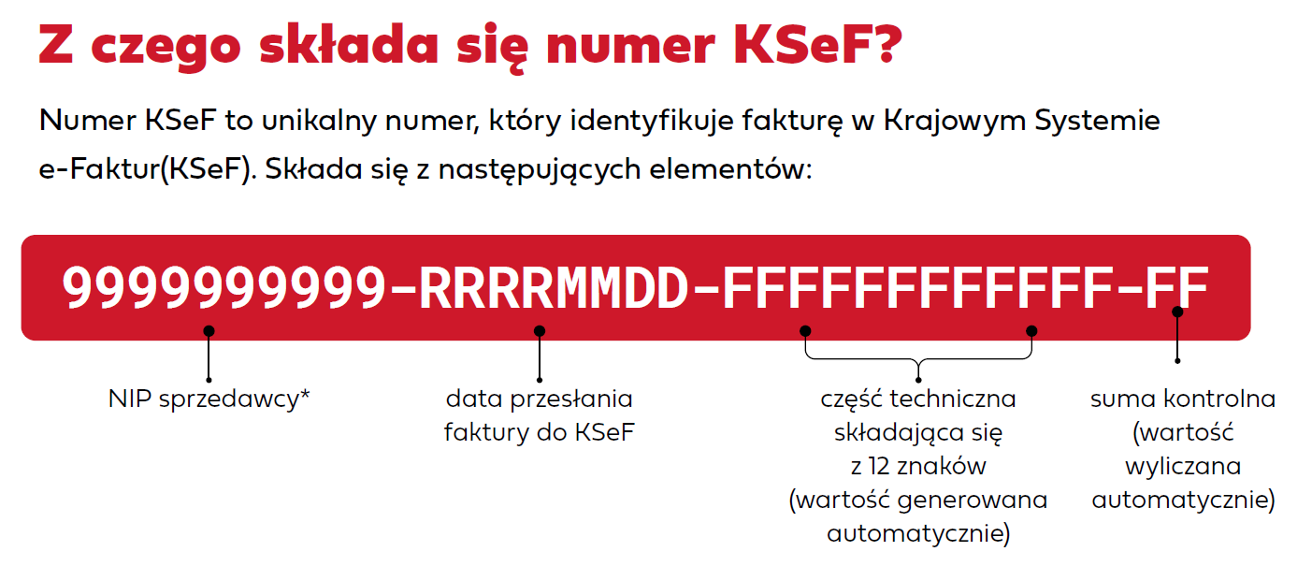

Slide 46
Bezpłatne narzędzia KSeF
Ministerstwo Finansów / gov.pl/finanse Krajowa Administracja Skarbowa / gov.pl/kas

Slide 47
Bezpłatne narzędzia KSeF
Aplikacja Podatnika KSeF
Ministerstwo Finansów / gov.pl/finanse Krajowa Administracja Skarbowa / gov.pl/kas

Slide 48
Podstawowe informacje o Aplikacji Podatnika KSeF
Jest jednym z bezpłatnych narzędzi udostępnianym w celu korzystania
z Krajowego Systemu e-Faktur.
Jest prostym narzędziem umożliwiającym korzystanie z KSeF podatnikom, którzy nie korzystają z narzędzi komercyjnych lub korzystają z nich
w ograniczonym zakresie.
Nie jest aplikacją księgową, nie służy do prowadzenia ewidencji.
Faktury są w niej wystawiane wyłącznie w trybie online i bez załączników.

Slide 49
Funkcjonalności Aplikacji Podatnika KSeF
Aplikacja Podatnika KSeF oferuje:
wystawianie, odbieranie i przeglądanie faktur,
zarządzanie uprawnieniami,
przeglądanie historii sesji oraz pobieranie UPO,
składanie wniosków o wydanie certyfikatów KSeF oraz ich pobieranie,
generowanie tokenów.

Slide 50
Dostępność Aplikacji Podatnika KSeF 2.0
Aplikacja Podatnika KSeF w wersji 2.0 w wersji produkcyjnej została udostępniona 1 lutego 2026 r.
Aplikacja Podatnika KSeF w wersji 2.0 na środowisku testowym
i przedprodukcyjnym (Demo) została udostępniona w listopadzie 2025 r.
i dostęp do niej można uzyskać na stronie https://ksef.podatki.gov.pl/

Slide 51
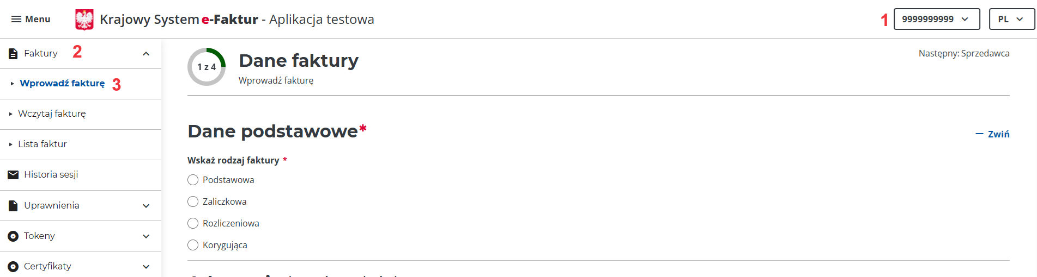
Wystawianie faktury w Aplikacji Podatnika KSeF
Dla użytkownika uwierzytelnionego
w danym kontekście [1] ,
uprawnionego do wystawiania
faktur, w menu bocznym dostępna jest opcja Faktury [2],
Po jej kliknięciu, dostępna jest opcja Wprowadź fakturę [3], która pozwala na wystawienie faktury w KSeF

Slide 52
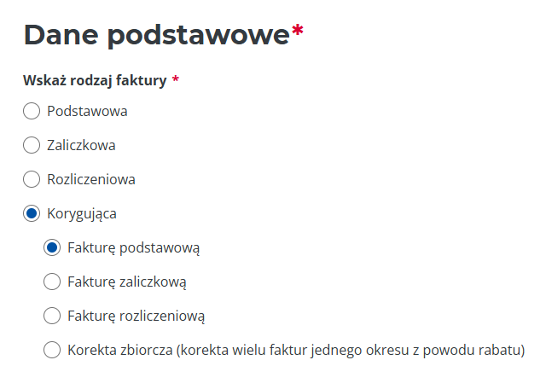
Wystawianie faktury – wybór rodzaju faktury
Aplikacja umożliwia wybór jednej spośród
siedmiu formatek do wystawiania faktur.
Składają się na nie trzy rodzaje faktur pierwotnych:
  podstawowa,
  zaliczkowa,
  rozliczeniowa.
A także cztery rodzaje faktur korygujących:
  korygująca fakturę podstawową,
  korygująca fakturę zaliczkową,
  korygująca fakturę rozliczeniową,
  korekta zbiorcza (korekta wielu faktur
  jednego okresu z powodu rabatu).

Slide 53
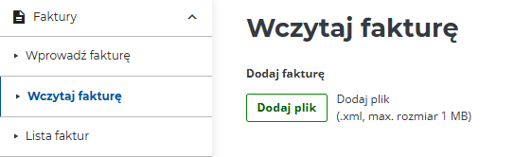
Wczytywanie kopii roboczych faktur
Funkcjonalność wczytywania kopii roboczej została przygotowana z myślą o wczytywaniu do dalszej edycji kopii roboczych faktur, których edycję przerwano zapisując jednocześnie plik xml faktury lokalnie na komputerze.
Funkcjonalność umożliwia także wczytanie
i wystawienie kompletnie wypełnionej faktury
bez przechodzenia przez formularz do wystawiania.
Możliwe jest zatem wczytanie i wystawienie
w ten sposób także faktury przygotowanej
w innej aplikacji.

Slide 54
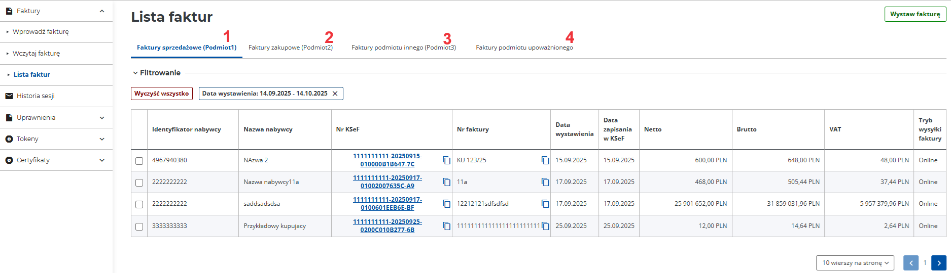
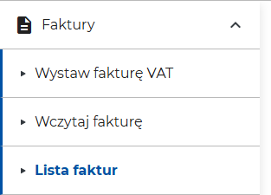
Funkcjonalności listy faktur
Na liście faktur w aplikacji znajdują się zakładki pozwalające na dostęp do:
faktur sprzedażowych (Podmiot1) [1],
faktur zakupowych (Podmiot2) [2],
faktur podmiotu innego (Podmiot3) [3],
faktur podmiotu upoważnionego [4].

Slide 55
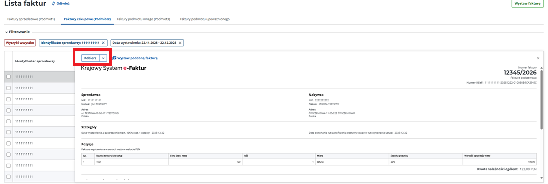
Funkcjonalności listy faktur
Z poziomu Listy faktur w dedykowanej zakładce możliwy jest podgląd faktury,
a także pobranie jej w formacie XML oraz PDF.

Slide 56
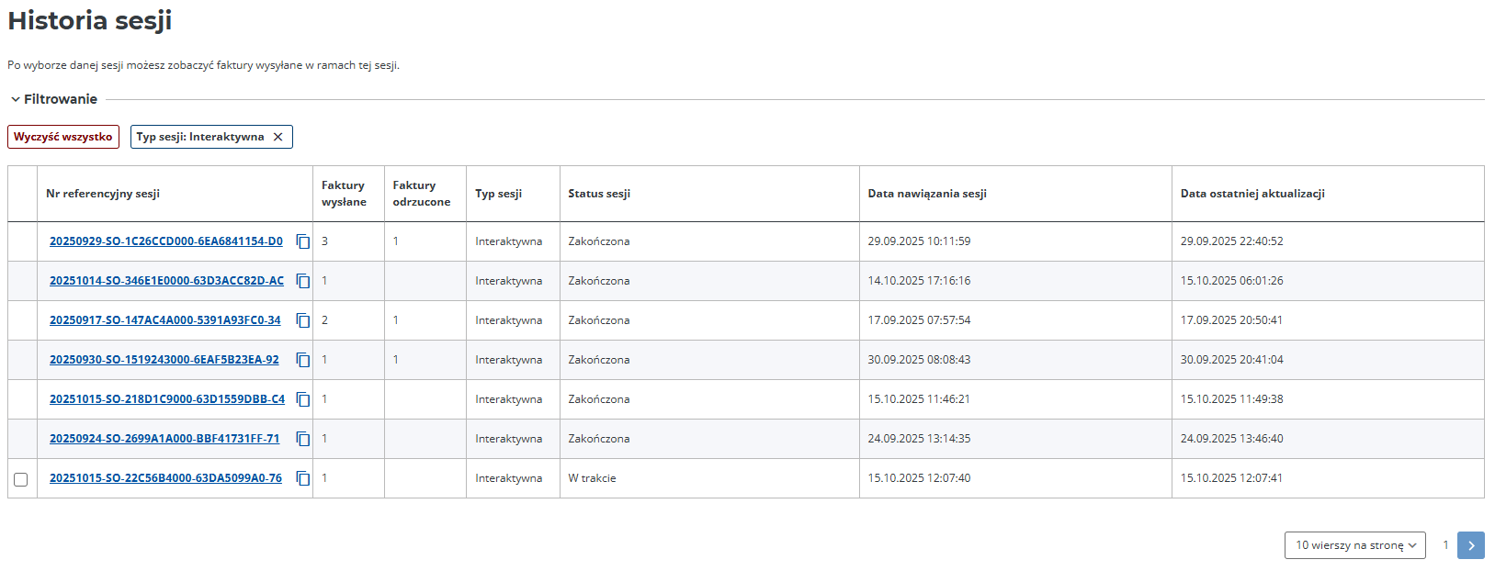
Funkcjonalności sprawdzania historii sesji
oraz pobrania UPO
Każdy uwierzytelniony użytkownik widzi numery swoich sesji, w tym historycznych.
Tabela zawiera także informacje o:
liczbie faktur wysłanych w danej sesji
i liczbie odrzuconych,
statusie sesji, czyli czy trwająca,
czy zakończona,
datach nawiązania sesji i ostatniej aktywności w ramach sesji.

Slide 57
Bezpłatne narzędzia KSeF
Aplikacja Mobilna KSeF
Ministerstwo Finansów / gov.pl/finanse Krajowa Administracja Skarbowa / gov.pl/kas

Slide 58

Aplikacja mobilna KSeF – podstawowe informacje
Aplikacja jest dostępna na telefon
z systemem Android lub iOS, poprzez
sklep Google Play lub App Store.
Została udostępniona tylko w wersji produkcyjnej.
W lutym 2026 r. została udostępniona aktualizacja Aplikacji dostosowana
do wymagań KSeF 2.0 oraz struktury FA(3).

Slide 59
Aplikacja mobilna KSeF – podstawowe informacje
Aplikacja umożliwia uwierzytelnienie się w KSeF Krajowym Węzłem Identyfikacji Elektronicznej (mObywatel, mojeID – bankowość elektroniczna,
e-dowód i profil zaufany).
W ramach aplikacji zainstalowanej na jednym urządzeniu mobilnym może korzystać
(być uwierzytelniony) tylko jeden użytkownik
(na jeden PESEL).
Użytkownik może założyć wiele profili (na różne NIP podatników) – w zakresie posiadanych uprawnień.

Slide 60
Aplikacja mobilna KSeF – podstawowe informacje
Aplikacja umożliwia wystawianie faktur
oraz przeglądanie faktur.
Konieczne jest posiadanie co najmniej
jednego z uprawnień:
do wystawiania faktur
oraz
do przeglądania faktur

Slide 61
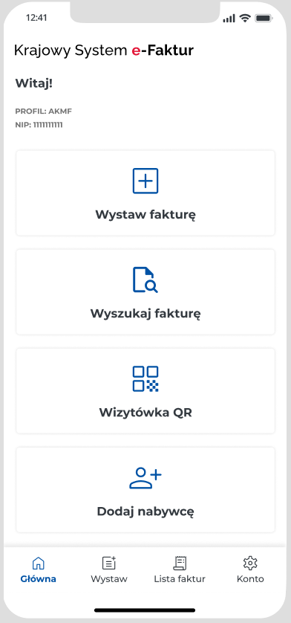
Aplikacja mobilna KSeF – wystawianie faktur
W Aplikacji można wystawić fakturę
podstawową oraz jej korektę.
Fakturę można wystawić:
dla kontrahenta z polskim NIP
lub nabywcy który nie posiada NIP,
w walucie polskiej (PLN).
Przed wystawieniem pierwszej faktury
w Aplikacji, muszą być uzupełnione wszystkie
obowiązkowe dane profilu (wizytówka QR).

Slide 62
Aplikacja mobilna KSeF – wystawianie faktur
W Aplikacji można wystawić fakturę,
przechodząc:
z menu głównego do „Wystaw fakturę”
lub
z paska dolnego, wybierając „Wystaw”.
Należy uzupełnić pola danymi – pola
obowiązkowe są oznaczone gwiazdką.
Dostęp do funkcjonalności wymaga posiadania
uprawnienia do wystawiania faktur.

Slide 63
Aplikacja mobilna KSeF – przeglądanie faktur
Aplikacja umożliwia przeglądanie faktur:
wystawionych w Aplikacji mobilnej
oraz w innych bezpłatnych aplikacjach
i narzędziach komercyjnych,
otrzymanych (zakupowych).
Dostęp do funkcjonalności wymaga posiadania
uprawnienia do przeglądania faktur.

Slide 64
Aplikacja mobilna KSeF – przeglądanie faktur
W Aplikacji można przeglądać faktury.
Aby przejrzeć wystawione faktury
lub wyszukać fakturę zakupową
należy wybrać:
„Wyszukaj fakturę”
z ekranu głównego
lub
„Lista faktur”
z menu umieszczonego
na dolnym pasku.

Slide 65
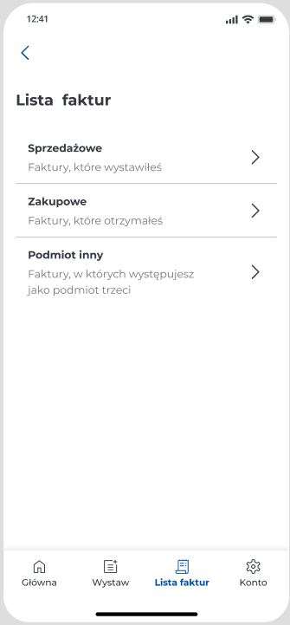
Aplikacja mobilna KSeF – przeglądanie faktur
Faktury są podzielone
(wg roli podmiotu na fakturze)
na:
sprzedażowe,
zakupowe oraz
dla roli podmiotu innego.

Slide 66
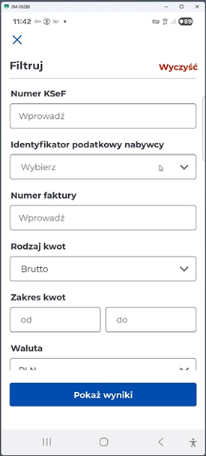
Aplikacja mobilna KSeF – przeglądanie faktur
Z poziomu listy faktur:
można wyszukiwać i przeglądać
swoje faktury w KSeF,
zastosować filtry do wyszukiwania
faktur po określonych parametrach.

Slide 67
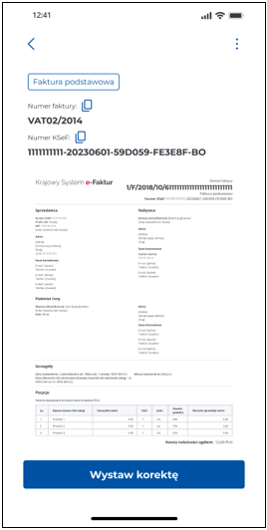
Aplikacja mobilna KSeF – przeglądanie faktur
Z poziomu listy faktur Aplikacja
umożliwi wystawienia faktury korygującej.
Ważne!
Korektę można wystawić tylko do faktury
wystawionej w Aplikacji Mobilnej KSeF.

Slide 68
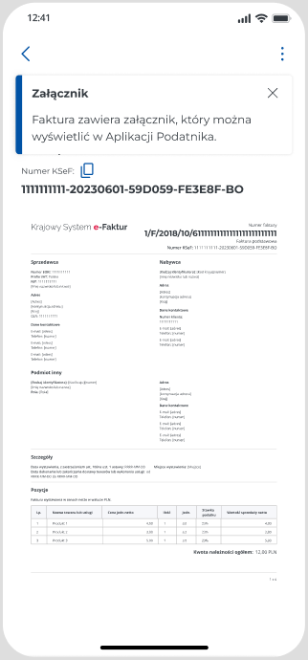
Aplikacja mobilna KSeF – przeglądanie faktur
W Aplikacji będzie informacja
o istnieniu załącznika do faktury,
ale nie ma możliwości jego przeglądania.

Slide 69

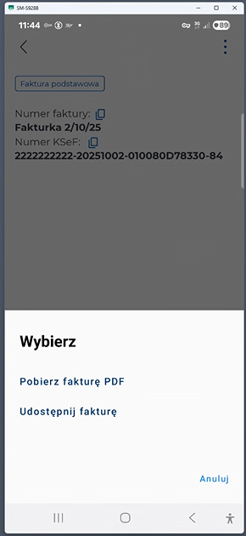
Aplikacja mobilna KSeF – przeglądanie faktur
Aplikacja umożliwia pobranie faktury
w formie pliku PDF (bez załącznika).
Istnieje możliwość udostępnienia faktury
– pod warunkiem zainstalowania
na urządzeniu użytkownika (na telefonie) aplikacji (komunikatorów) umożliwiających przekazanie wizualizacji e-Faktury.

Slide 70
Bezpłatne narzędzia KSeF
e-mikrofirma
Ministerstwo Finansów / gov.pl/finanse Krajowa Administracja Skarbowa / gov.pl/kas

Slide 71
Podstawowe informacje o e-mikrofirmie
Aplikacja jest skierowana do osób fizycznych prowadzących jednoosobową działalność gospodarczą.
Udostępniana jest tylko wersja produkcyjna.
Umożliwia powiązanie konta z Krajowym Systemem e-Faktur.
Umożliwia wystawianie krajowych faktur sprzedaży, w tym także za pośrednictwem KSeF (z wyłączeniem procedur szczególnych).
Umożliwia pobieranie faktur zakupu z KSeF oraz dodawanie innych wpisów.
Na podstawie wprowadzonych dokumentów aplikacja tworzy ewidencję
i deklarację VAT, które pozwalają wygenerować plik JPK_VAT.

Slide 72
Podstawowe informacje o e-mikrofirmie
Aplikacja dostępna jest w serwisie e-Urząd Skarbowy.
https://urzadskarbowy.gov.pl/
Do e-Urzędu Skarbowego należy zalogować się login.gov.pl

Slide 73
Powiązanie aplikacji e-mikrofirma z KSeF
Aplikacja umożliwia automatyczne powiązanie konta użytkownika
z Krajowym Systemem e-Faktur.
Powiązanie aplikacji e-mikrofirma z KSeF umożliwi użytkownikowi:
wystawianie e-faktur za pośrednictwem KSeF,
pobieranie faktur zakupu od kontrahentów, którzy wystawili faktury
za pośrednictwem KSeF.
* Aplikacja nie pobiera faktur sprzedaży wystawionych przez użytkownika
w innych narzędziach.

Slide 74
Pytania i odpowiedzi
Pytanie:
Czy w e-mikrofirmie będzie widać faktury wystawione przez użytkownika
w Aplikacji Podatnika KSeF i Aplikacji mobilnej KSeF?
Odpowiedź:
Nie, aplikacja umożliwia automatyczne pobieranie z KSeF jedynie
e-Faktur zakupowych.
Niemniej jednak e-mikrofirma posiada funkcjonalności umożliwiające odnotowanie faktur sprzedażowych wystawionych poza aplikacją.

Slide 75
Pytania i odpowiedzi
Pytanie:
Czy po powiązaniu aplikacji e-mikrofirma z KSeF użytkownik będzie musiał wystawiać faktury wyłącznie za pośrednictwem KSeF?
Odpowiedź:
Nie, powiązanie daje techniczną możliwość wystawiania faktur w KSeF.

Slide 76
Pytania i odpowiedzi
Pytanie:
Czy użytkownik będzie mógł zdecydować w jaki sposób wystawić faktury
w e-mikrofirma: w KSeF lub poza KSeF?
Odpowiedź:
Tak, aplikacja umożliwia wystawianie faktur sprzedaży w KSeF oraz poza KSeF. Od 1 lutego do 31 marca 2026 r. użytkownik będzie mógł decydować w jaki sposób wystawione będą wszystkie faktury (B2B oraz B2C). Od 1 kwietnia 2026 r. taka możliwość będzie dla faktur konsumenckich (B2C), ponieważ faktury B2B będą wystawiane w aplikacji jedynie za pośrednictwem KSeF.

Slide 77
Informacje dotyczące KSeF
Informacje dotyczące KSeF
Ministerstwo Finansów / gov.pl/finanse Krajowa Administracja Skarbowa / gov.pl/kas

Slide 78
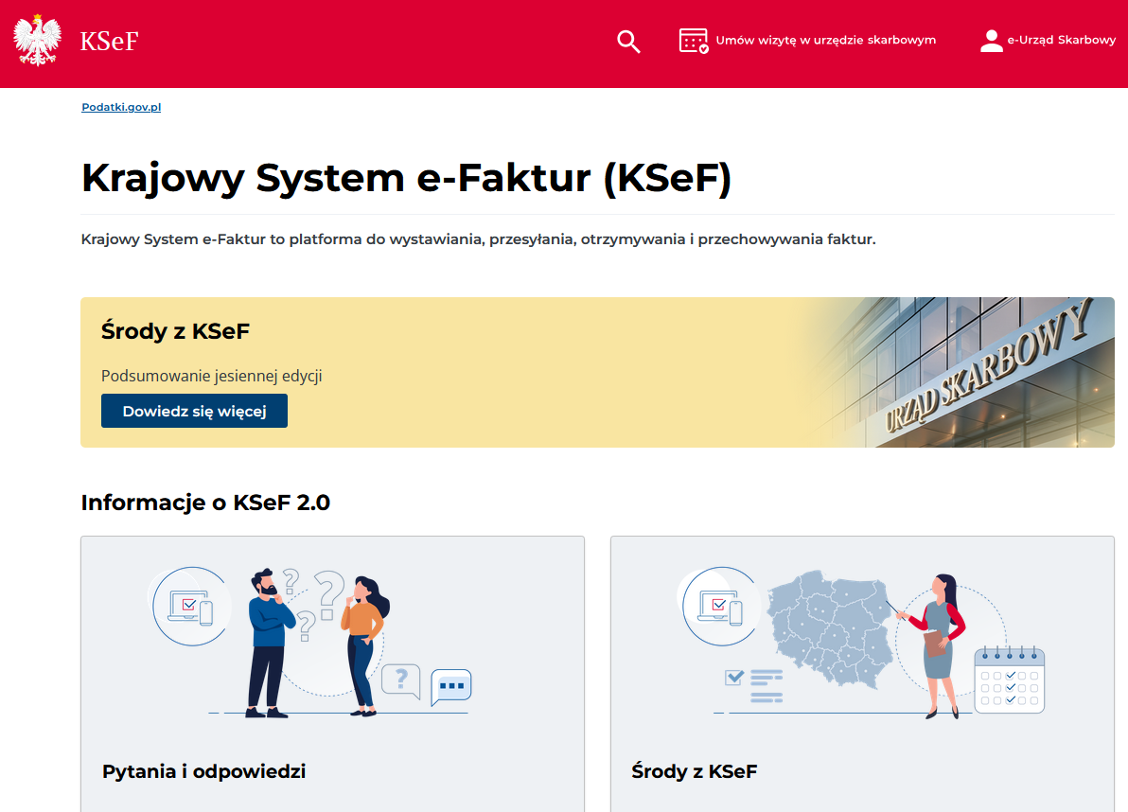
Informacje o KSeF
Głównym źródłem informacji o KSeF jest strona:
https://ksef.podatki.gov.pl/
Pytania i odpowiedzi – zestaw pytań i odpowiedzi
Środy z KSeF – informacje o szkoleniach z KSeF
Informacje ogólne o KSeF
Informacje dla integratorów IT
Pliki do pobrania – podręcznik KSeF, broszura,
prezentacje, materiały wideo, tutoriale, przykładowe
pliki e-Faktury (3), dodatkowe materiały informacyjne
Struktura logiczna FA(3) wraz z dokumentacją
Bezpłatne narzędzia KSeF – Aplikacja Podatnika KSeF

Slide 79
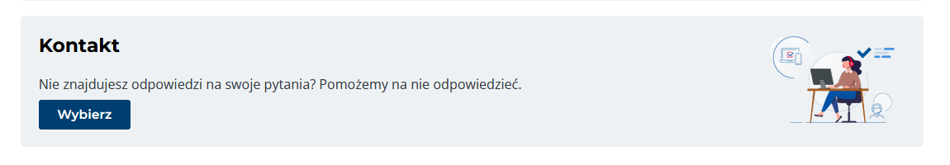
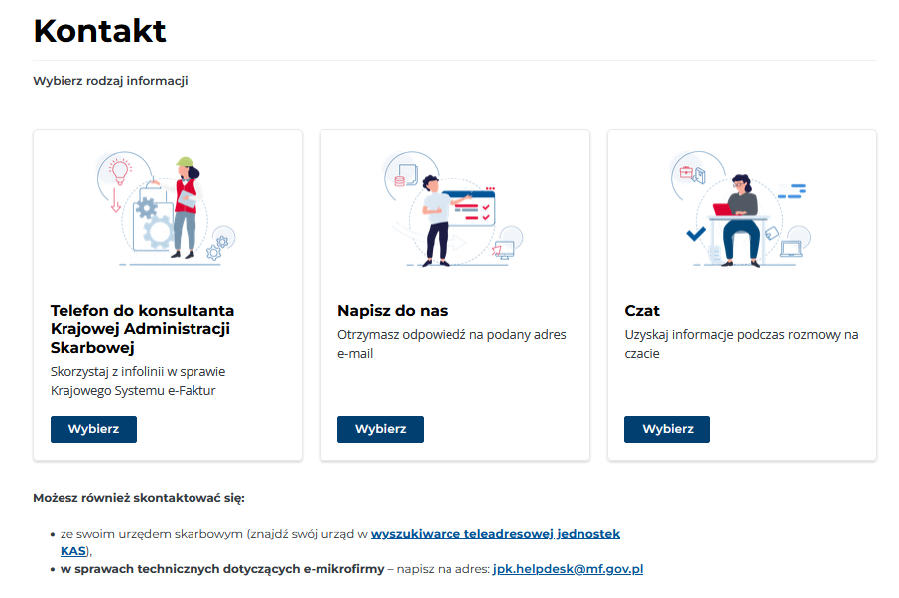
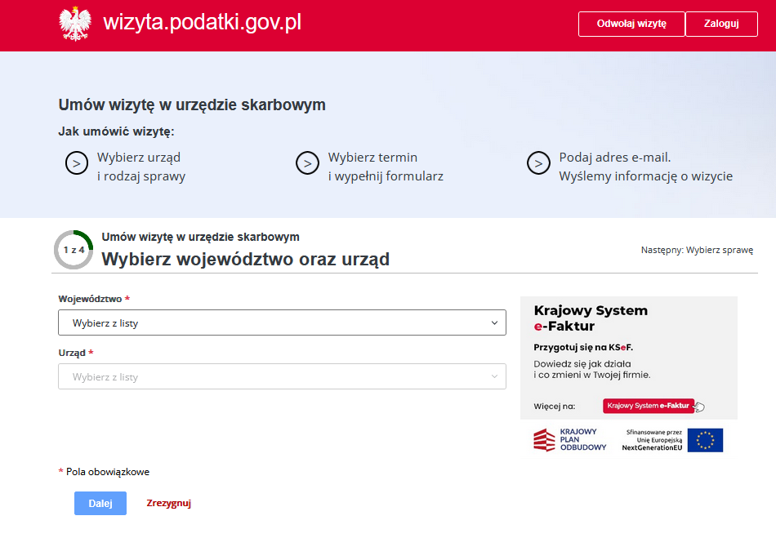
Kontakt w sprawie KSeF
Nie znajdujesz odpowiedzi na swoje pytania? Pomożemy na nie odpowiedzieć.
https://ksef.podatki.gov.pl/
Umów się na wizytę w urzędzie skarbowym
w sprawie KSeF

Slide 80
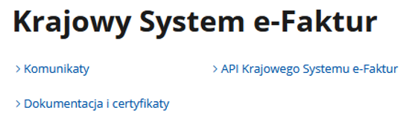
Informacje o KSeF
Informacje o KSeF są dostępne na stronie:
https://www.gov.pl/web/kas/krajowy-system-e-faktur
Podstawowe informacje o Krajowym Systemie e-Faktur
Jak przygotować się do obowiązkowego e-Fakturowania
Komunikaty – informacja o niedostępności systemu, pracach serwisowych
API Krajowego Systemu e-Faktur – informacje dla integratorów IT, adresy stron internetowych dotyczących środowiska produkcyjnego, środowiska przedprodukcyjnego (Demo) oraz środowiska testowego.
Dokumentacja i certyfikaty - dokumentacja polityki certyfikacji

Slide 81
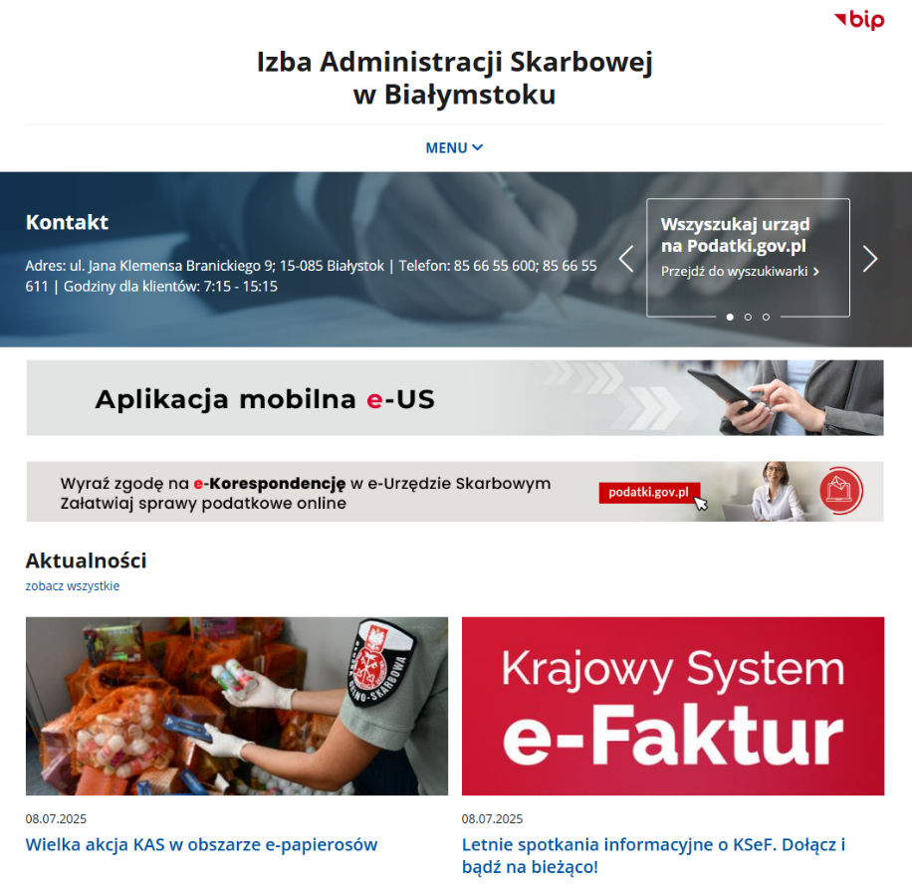
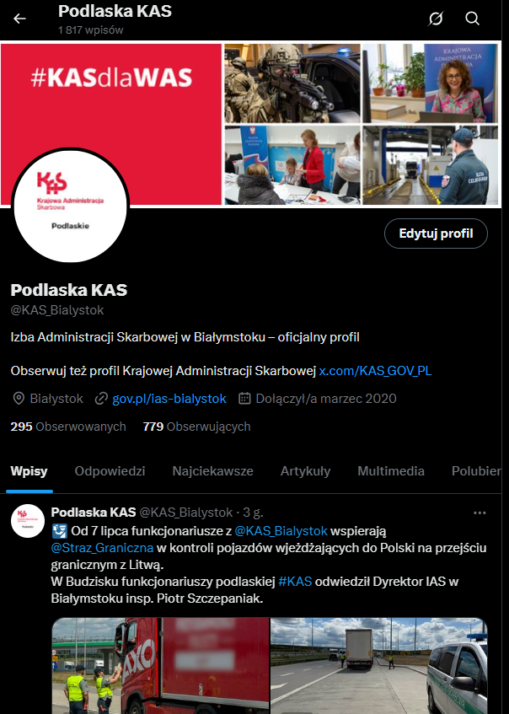
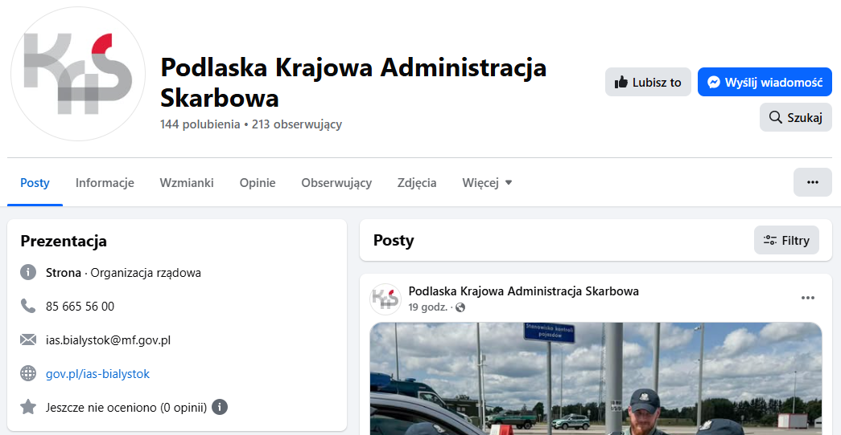
www.gov.pl/ias-bialystok
x.com/KAS_Bialystok
facebook.com/PodlaskaKAS

Slide 82
Dziękujemy za uwagę
Szczegóły spotkań znajdują się na stronach
internetowych jednostek KAS
Ministerstwo Finansów / gov.pl/finanse Krajowa Administracja Skarbowa / gov.pl/kas

